Slide 1
Socim
société immobilière

Slide 2
Sommaire
I – introduction
II – Répartition des taches
III – les technologies Utiliser
IV – les fonctionnalité qu’offre le projet
V- Conclusion

Slide 3
I – Introduction
Concevoir une application c’est avant tout réaliser ce dont le client imagine pour son entreprise. C’est dans cette perspective que nous avons essayer de concevoir une application de vente d’appartements. qui a pour but d’afficher les appartement, permettre au clients de contacter l’entreprise en ajoutant l’appartement de son choix au panier.

Slide 4
II – Répartition des Taches
Recherche des existants
Identification des différents classe
création de la base de données
Conception des interfaces
Liaison a la base de donnée avec du code PHP

Slide 5
III – les technologies Utiliser
HTML et CSS
BOOSTRAP
JAVASCRYPT
PHP
MYSQL

Slide 6
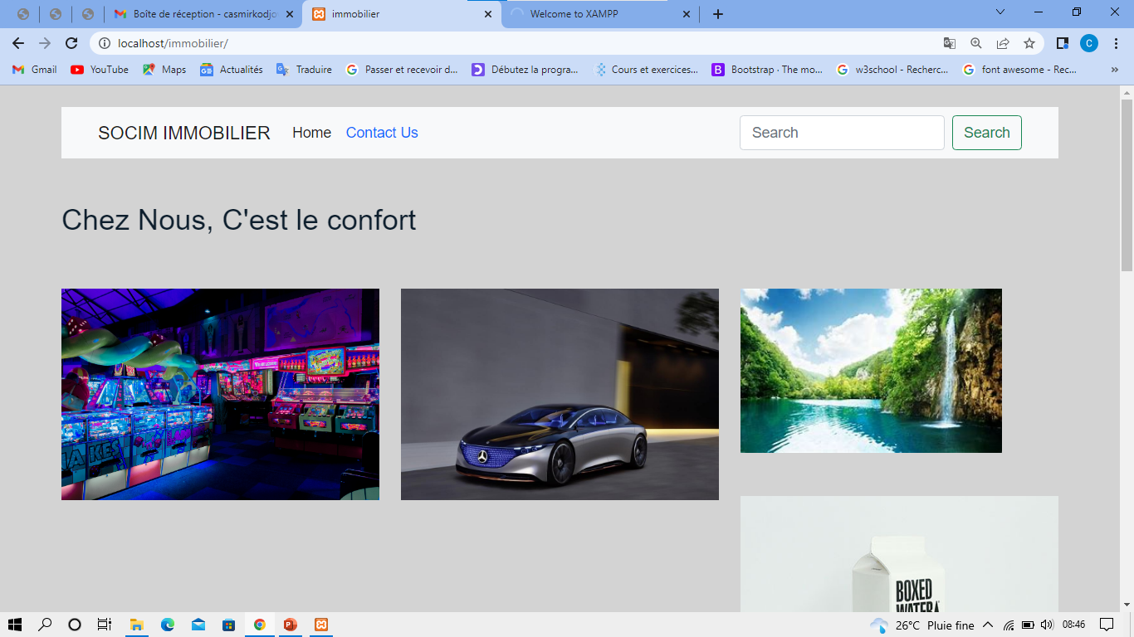
IV – Les Fonctionnalité qu’offre le projet 1-interfaces clients
L’interfaces une fois que le client est sur le site : liste des appartements, Nos Agents immobilier

Slide 7
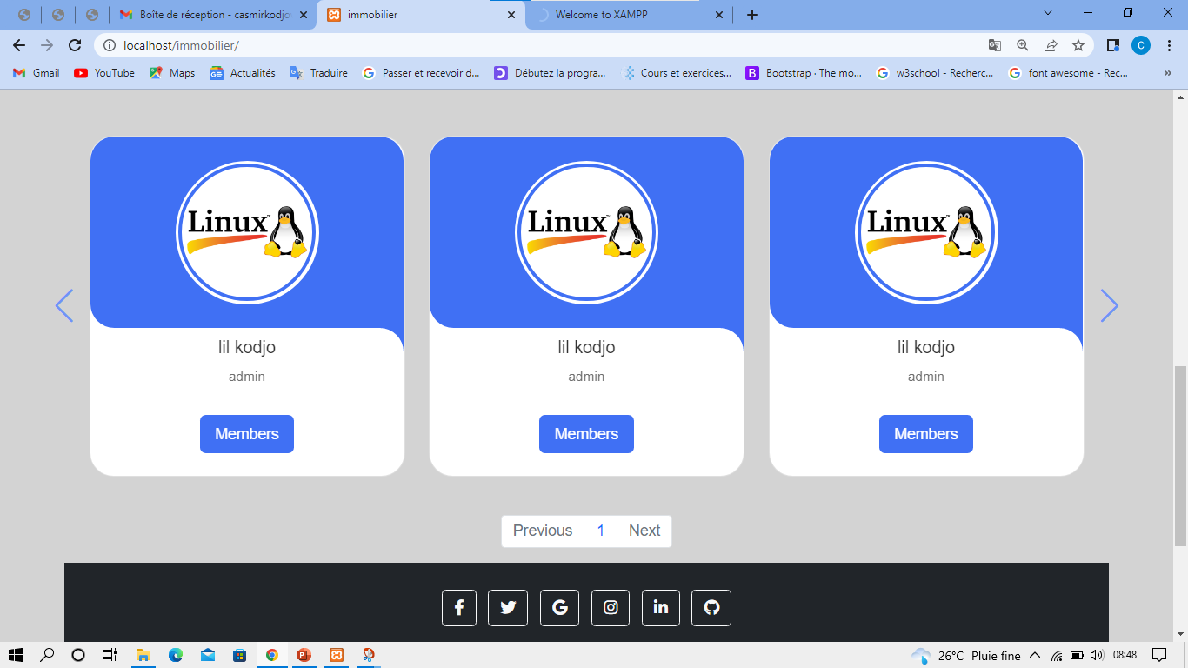
Les Agents immobilier

Slide 8
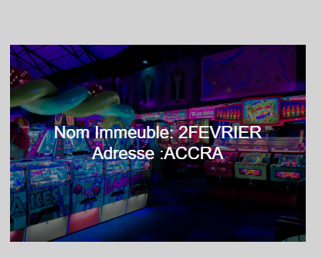
Quand le client le curseur sur immeuble

Slide 9
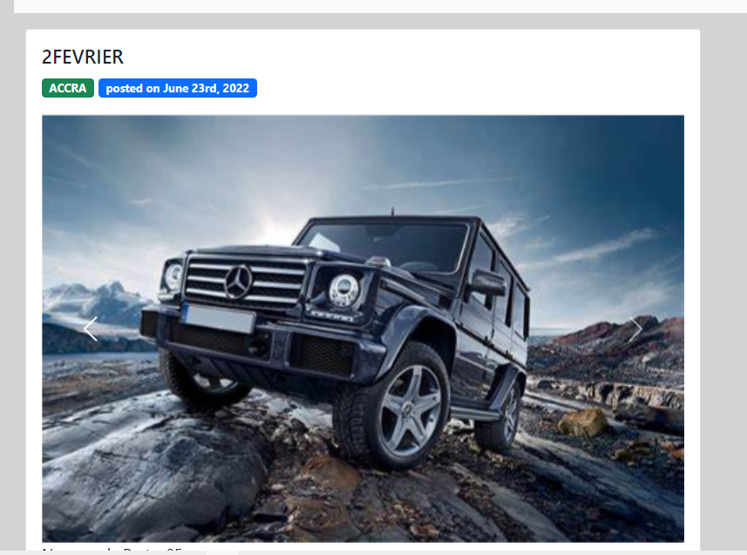
Cliquer sur un immeuble les photos de l'appartement vont défiler

Slide 10
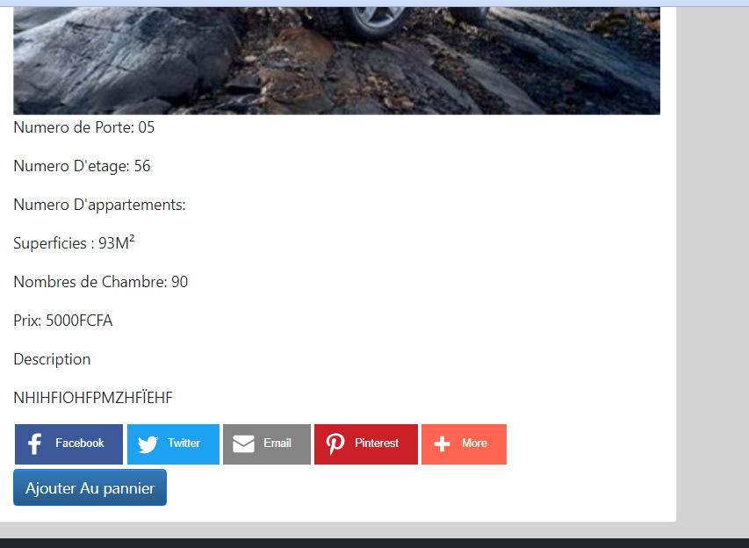
Ainsi que : les information concernant l’appart

Slide 11
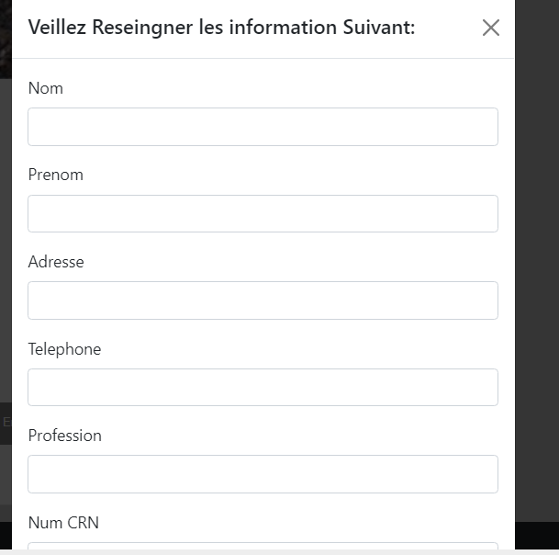
Cliquer sur Ajouter au panier: le client sera obliger de remplir un formulaire si il est intéresser d’acheter l’appart

Slide 12

Une foi en envoyer: il recevra un notification
Pourquoi ? Pour plus de sécurité

Slide 13
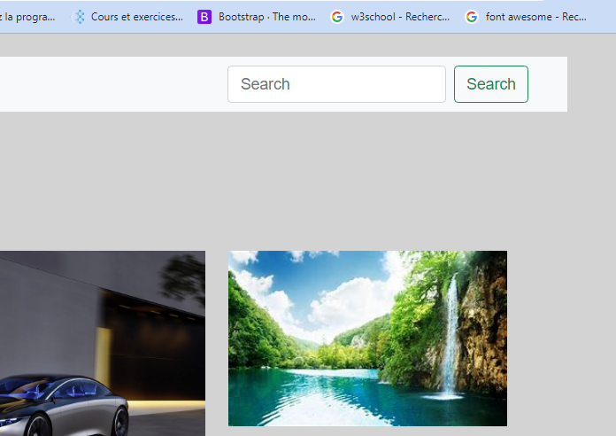
Le client a la possibilité de rechercher par des mots

Slide 14
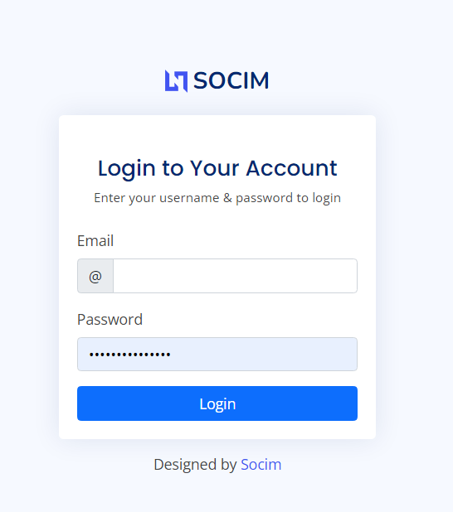
11- interfaces administrateur email: admin@esig.tg password :123456789 url : localhost/immobilier/AdminPanel

Slide 15
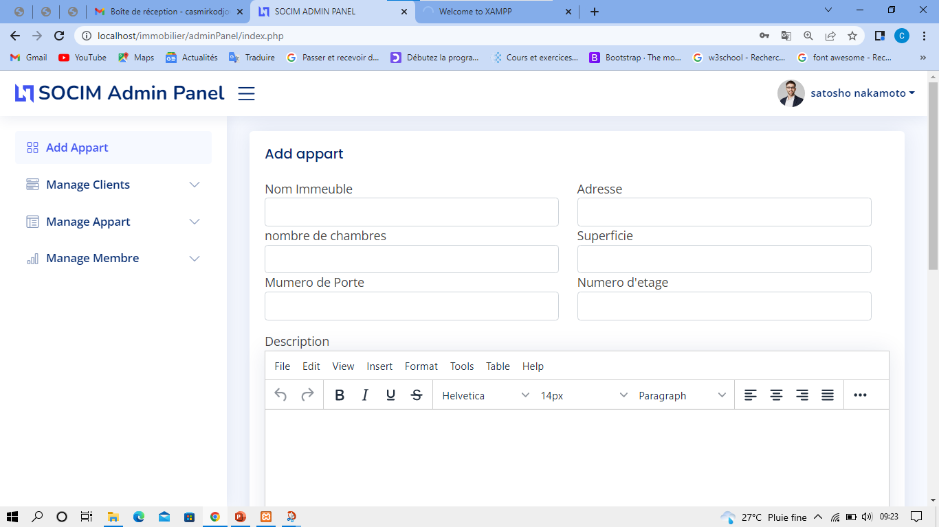
Une fois logger l'interfaces permettant d’ajouter de nouveau appart

Slide 16
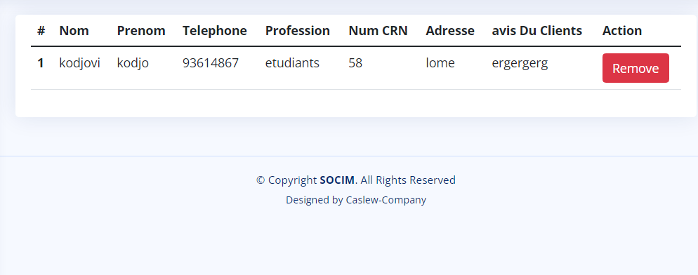
L’interfaces permettant de gérer le client, Agent, les appartements.

Slide 17
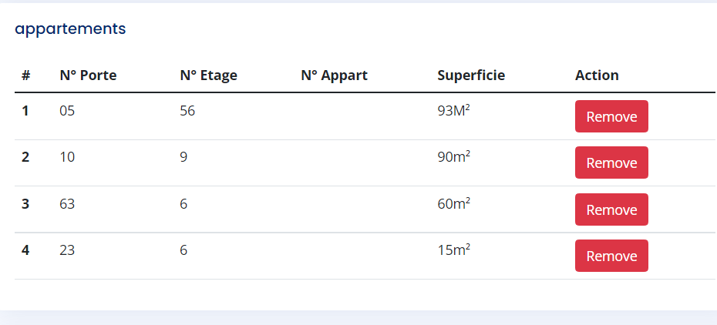
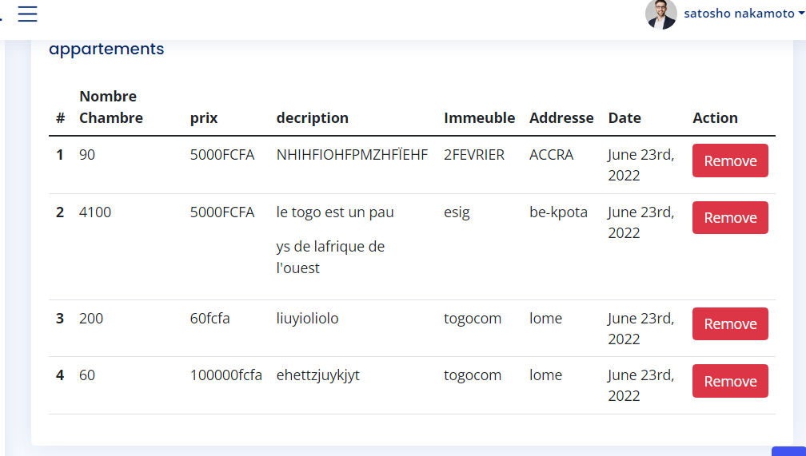

Slide 18
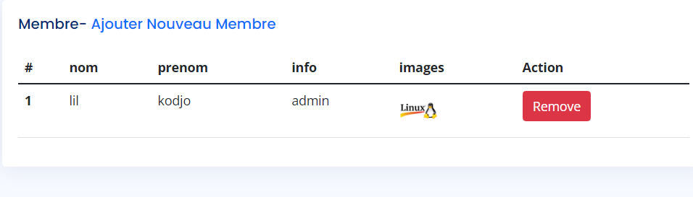

Slide 19
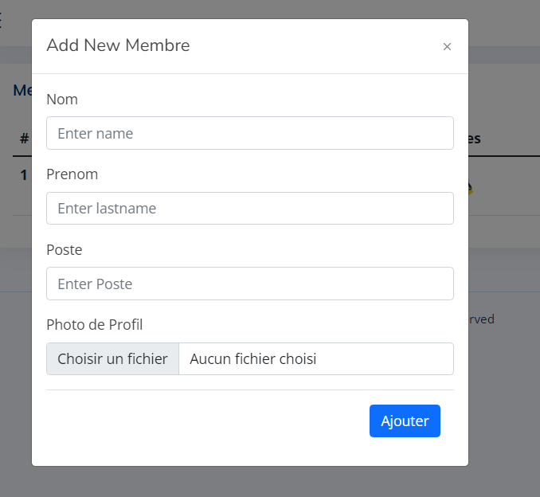
Ajout de nouveau Agents

Slide 20
V - Conclusion
Au cour de la conception de notre application nous avons eu a utiliser PHP comme langage de programmation et des Framework. Cela nous a permis d'avoir de nouvelles connaissances sur la conception dune application

